Slide 1
Guide d’utilisation
ESPACE ADHÉRENT
ENTREPRISE

Slide 2
Sommaire
1
Accueil
1.1. Connexion internet p. 4
1.2. Activation de l’espace p. 5
1.2. Page d’accueil p. 7
1.3.1 Page d’accueil | Menu p. 8
1.3.2 Page d’accueil | Blocs raccourcis p. 9
1.3.3 Page d’accueil | Bas de page p.10
1.4. Modifier vos informations p. 11
2.3.7 Consulter la liste des bénéficiaires p. 23
2.4. Ajouter des salariés p. 24
2.5. Mes cotisations p. 27
2.6. Documents utiles p. 28
2
Mon entreprise
3
Mes démarches
2.1. Visualiser les informations entreprise p. 13
2.2. Mon contrat p. 14
2.3. Mes salariés p. 15
2.3.1. Sortie d’un salarié p. 17
2.3.2. Changement de collège p. 18
2.3.3. Ajout d’un bénéficiaire p. 19
2.3.4. Retrait d’un bénéficiaire p. 20
2.3.5. Modifier le RIB d’un salarié p. 21
2.3.6. Modifier l’adresse d’un salarié p. 22
3.1. Mes démarches p. 30
3.2. Suivre mes demandes p. 31
3.3 Suivi des demandes d’adhésion p. 32
3.4. Contacter mon gestionnaire MBTP p. 33
3.5. Gestion des contrats p. 34
3.6. DSN p. 35
3.7. Résiliation en 3 clics p. 36

Slide 3
Accueil
1

Slide 4
1.1. Connexion internet
L’ espace adhérent entreprise permet d’effectuer les principales démarches administratives en ligne, de manière sécurisée, en toute autonomie et à tout instant.
Navigateurs Internet
Il est recommandé d’utiliser les navigateurs Chrome ou Mozilla pour se connecter aux espaces adhérents.
Appareils : ordinateur et tablette
L’Espace adhérent s’affiche correctement sur ordinateur et sur tablette.
Accédez à votre espace avec ce lien : https://www.mutuelle-mbtp.com/espace-adherent-entreprise/
Ou depuis le site MBTP : https://www.mutuelle-mbtp.com/

Slide 5
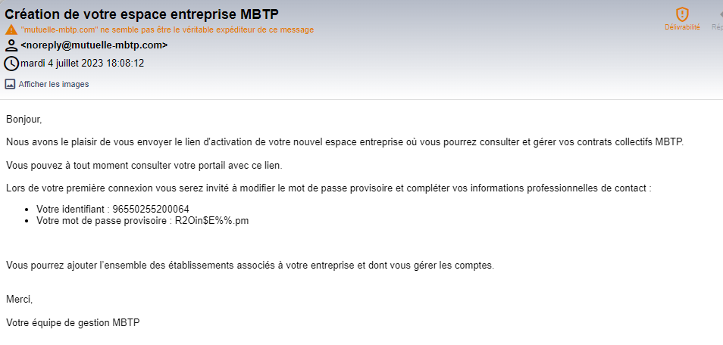
1.2. Activation de l’espace adhérent entreprise
A J+1 de l’enregistrement de votre demande d’adhésion par notre service gestion, vous recevrez un email vous demandant de vous connecter à votre espace adhérent en cliquant sur le lien prévu.
Vous retrouvez votre numéro de SIRET qui est votre identifiant et un mot de passe provisoire.

Slide 6
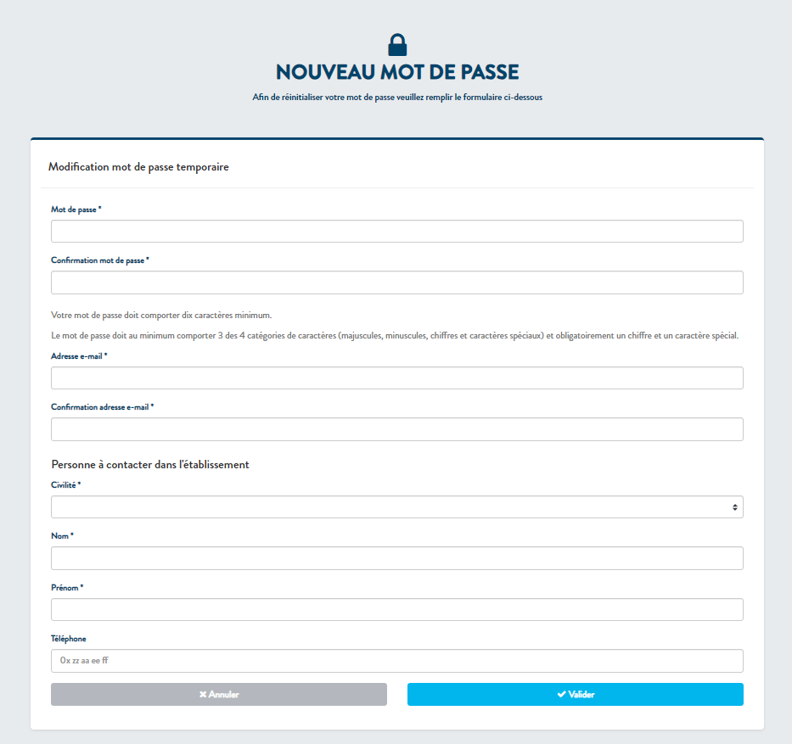
1.2. Activation de l’espace adhérent entreprise
Après avoir cliqué sur le lien l’entreprise est invitée à renseigner son mot de passe provisoire puis une fenêtre s’ouvre avec l’ensemble des informations à remplir et le nouveau de passe à renseigner.
Règles mot de passe :
10 caractères avec au moins :
1 majuscule (accent non autorisé)
1 minuscule (accent non autorisé)
1 caractère spécial
1 chiffre

Slide 7
1.3. Page d’accueil
Des questions ?
Consultez notre FAQ ou contactez-nous
Pour vous déconnecter
Votre profil
Menu
Actualités,
pour en savoir plus, cliquez dessus.
Blocs de raccourcis

Slide 8
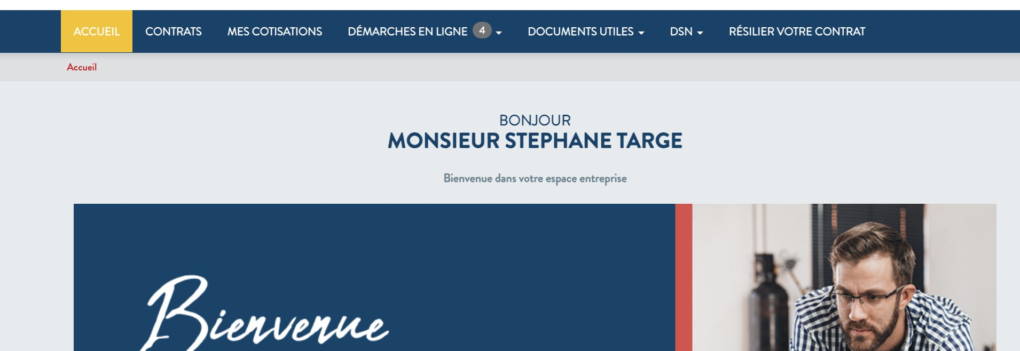
1.3.1 Page d’accueil | Menu
Voici l’ensemble des fonctionnalités disponible depuis votre bandeau d’accueil :
Visualiser mes contrats
Page d’accueil
Visualiser mes cotisations
Liste des documents utiles
DSN
Résiliation
Gestion de mes salariés
Suivre mes demandes
Suivi des demandes d’adhésion
Gestion du profil
Nous contacter

Slide 9
1.3.2 Page d’accueil | Blocs raccourcis
Sur la page d’accueil retrouvez le bloc « Mon entreprise » et le bloc « Mes démarches » qui regroupent ces fonctionnalités :
Visualiser mes contrats
Suivre mes demandes
Gestion de mes salariés
Visualiser mes cotisations
Nous contacter
Liste des documents utiles

Slide 10
1.3.3 Page d’accueil | Bas de page
Sur la page d’accueil, en bas de page, retrouvez tous les raccourcis et les informations légales :

Slide 11
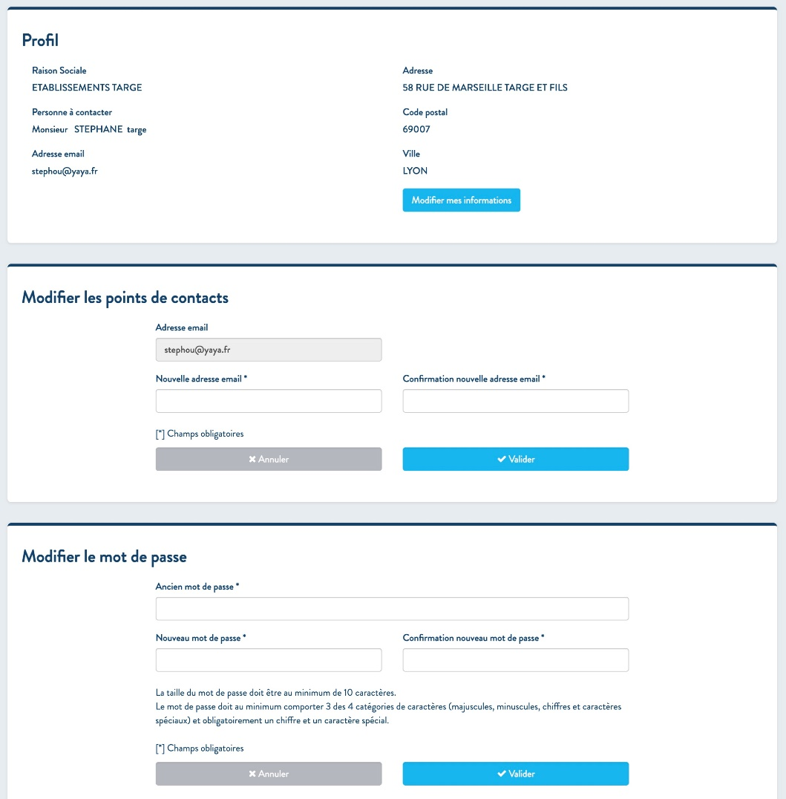
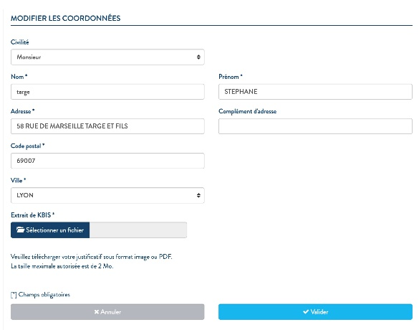
1.4. Modifier mes informations
Cliquez sur le bouton « Profil » en haut à droite ou dans le menu sur l’onglet « démarches en ligne » puis sélectionnez « Gestion du profil »
Mes informations générales actuelles
Cliquez sur ce bouton pour modifier mes informations.
Une page s’ouvre et vous permet de modifier vos informations.
Pour enregistrer les modifications cliquez sur le bouton « Valider »
Modification de mes identifiants de connexion :
Il est fortement conseillé d’utiliser une adresse email professionnelle pour gérer l’espace client entreprise.
Une fois que votre nouvelle adresse est rentrée cliquez sur le bouton « Valider »
Pour modifier votre mot de passe choisissez en un qui respecte les consignes de sécurité puis cliquez sur le bouton « Valider »

Slide 12
Mon entreprise
2

Slide 13
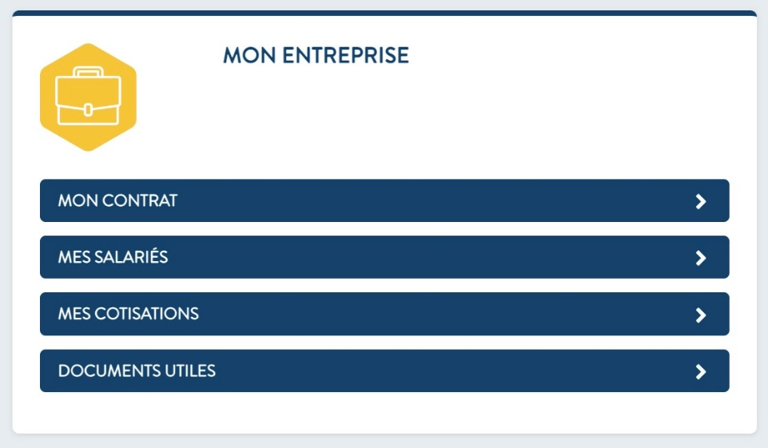
2.1. Visualiser les informations de mon entreprise
Le bloc raccourci « Mon entreprise » regroupe quatre rubriques :
gestion de votre contrat, de vos salariés, visualisation de vos cotisations et de vos documents.

Slide 14
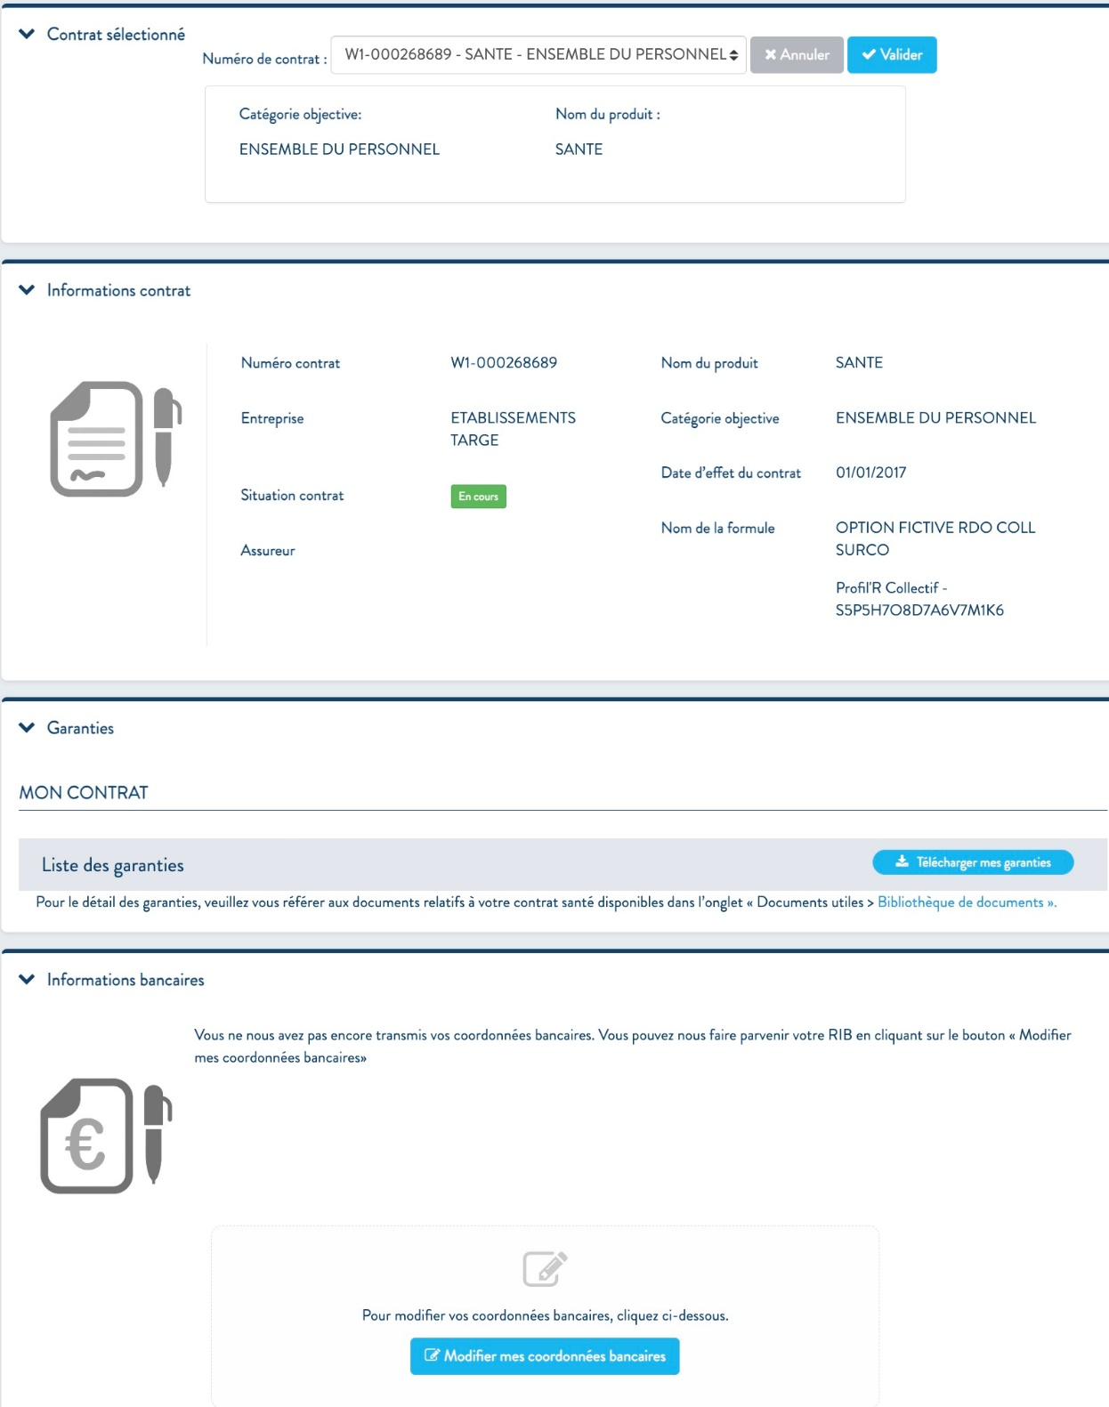
2.2. Rubrique | Mon contrat
Dans la rubrique « Mon contrat » vous avez
la possibilité de :
Sélectionner un de vos contrats si vous en avez plusieurs
Visualiser les informations liées à ce contrat
Télécharger vos garanties
Modifier vos coordonnées bancaire

Slide 15
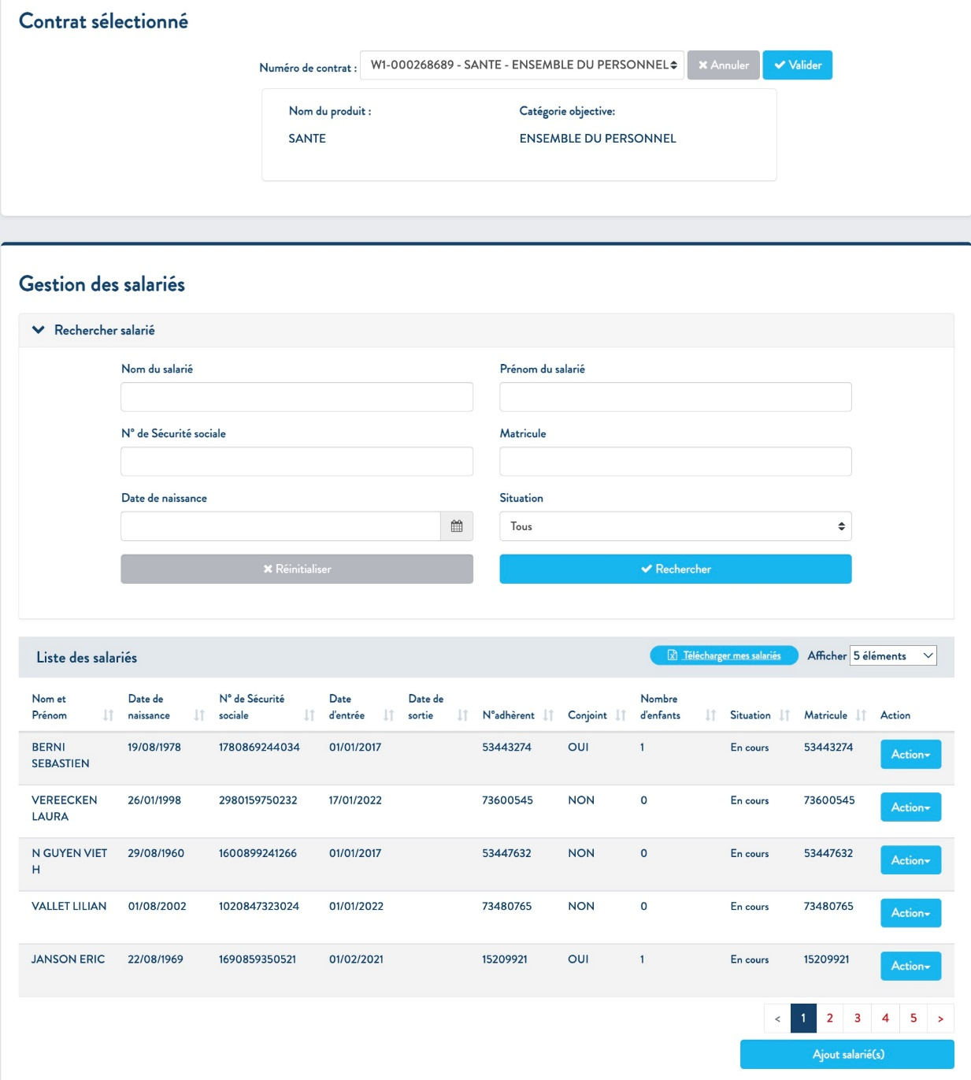
2.3. Rubrique | Mes salariés
Dans la rubrique « Mes salariés » vous devez d’abord sélectionner le contrat concerné par votre recherche.
Vous avez ensuite la possibilité de :
Rechercher un salarié
Visualiser la liste de l’ensemble de vos salariés affiliés à ce contrat
Attention, il y a plusieurs pages, si tous vos salariés ne figurent pas sur cette page allez à la page suivante

Slide 16
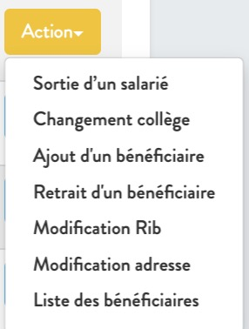
2.3. Rubrique | Mes salariés
Vous pouvez modifier les informations et gérer l'affiliation de chacun de vos salariés en cliquant sur le bouton "Action" sur la ligne correspondante.
1
2
3
4
5
6
7

Slide 17
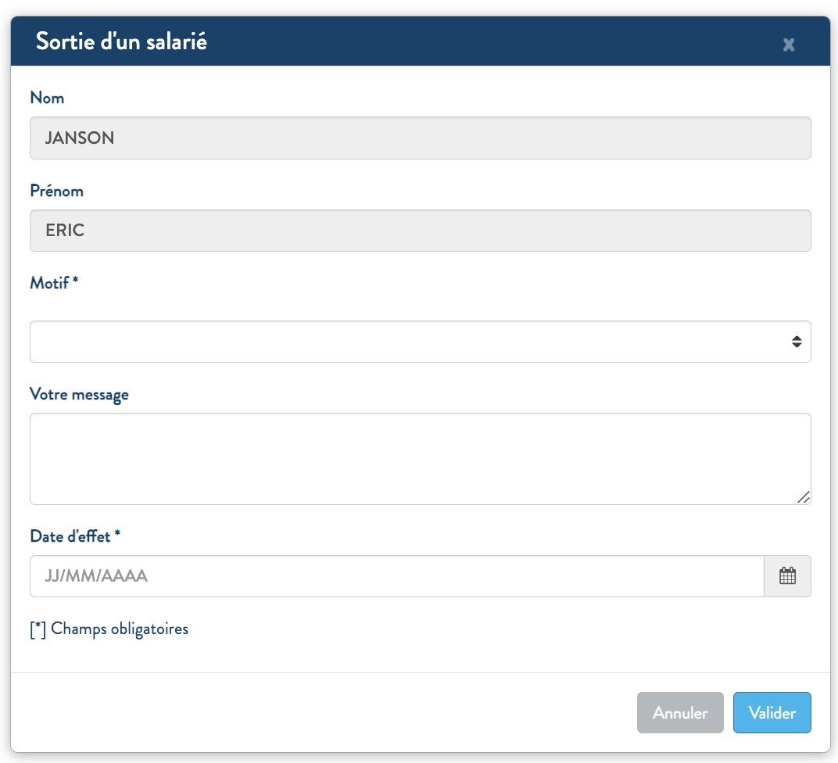
2.3.1. Action | Sortie d’un salarié
Pour sortir un salarié de vos effectifs assurés cliquez sur le bouton « Action » puis sur « Sortie d’un salarié »
1
2
3
4
5
6
7
Les champs grisés sont les champs préremplis
Les champs avec un * sont obligatoires
Remplir le formulaire puis cliquez sur « Valider »

Slide 18
2.3.2. Action | Changement de collège
1
2
3
4
5
6
7
Cette fonctionnalité est en cours de développement.
Vous aurez prochainement la possibilité de l’utiliser.

Slide 19
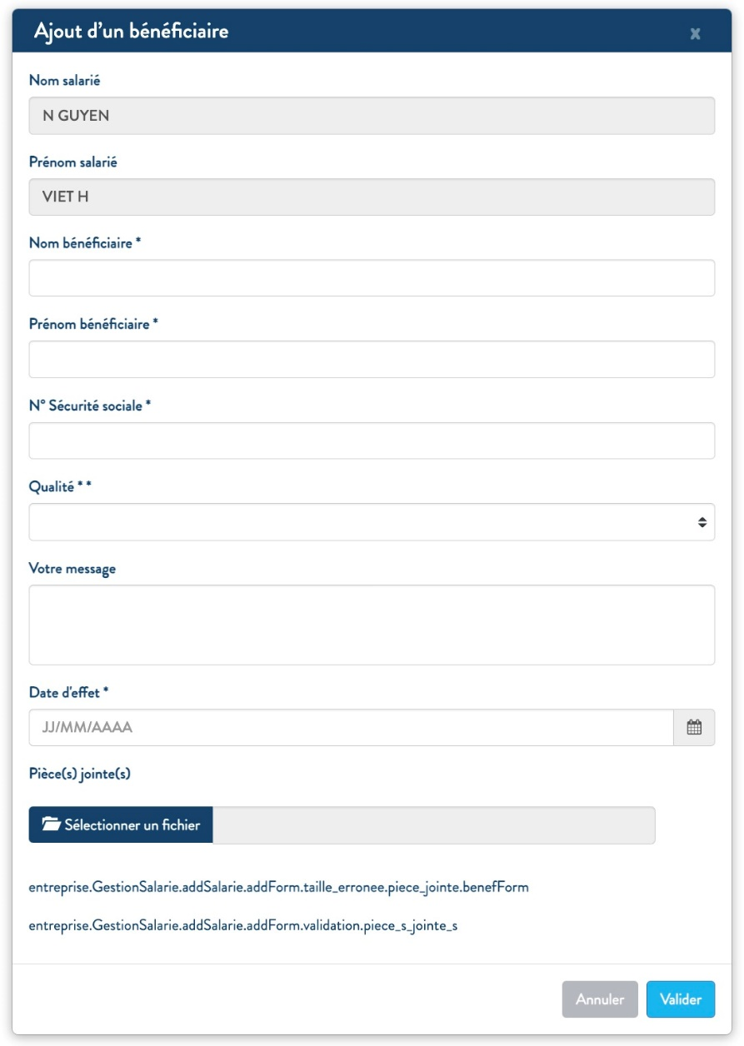
2.3.3. Action | Ajout d’un bénéficiaire
Pour ajouter un bénéficiaire au contrat d’un salarié cliquez que le bouton « Action » puis sur « Ajout d’un bénéficiaire »
1
2
3
4
5
6
7
Les champs grisés sont les champs préremplis
Les champs avec * sont obligatoires
Cliquez sur sélectionner un fichier pour l’ajouter à votre formulaire.
Remplir le formulaire puis cliquez sur « Valider »

Slide 20
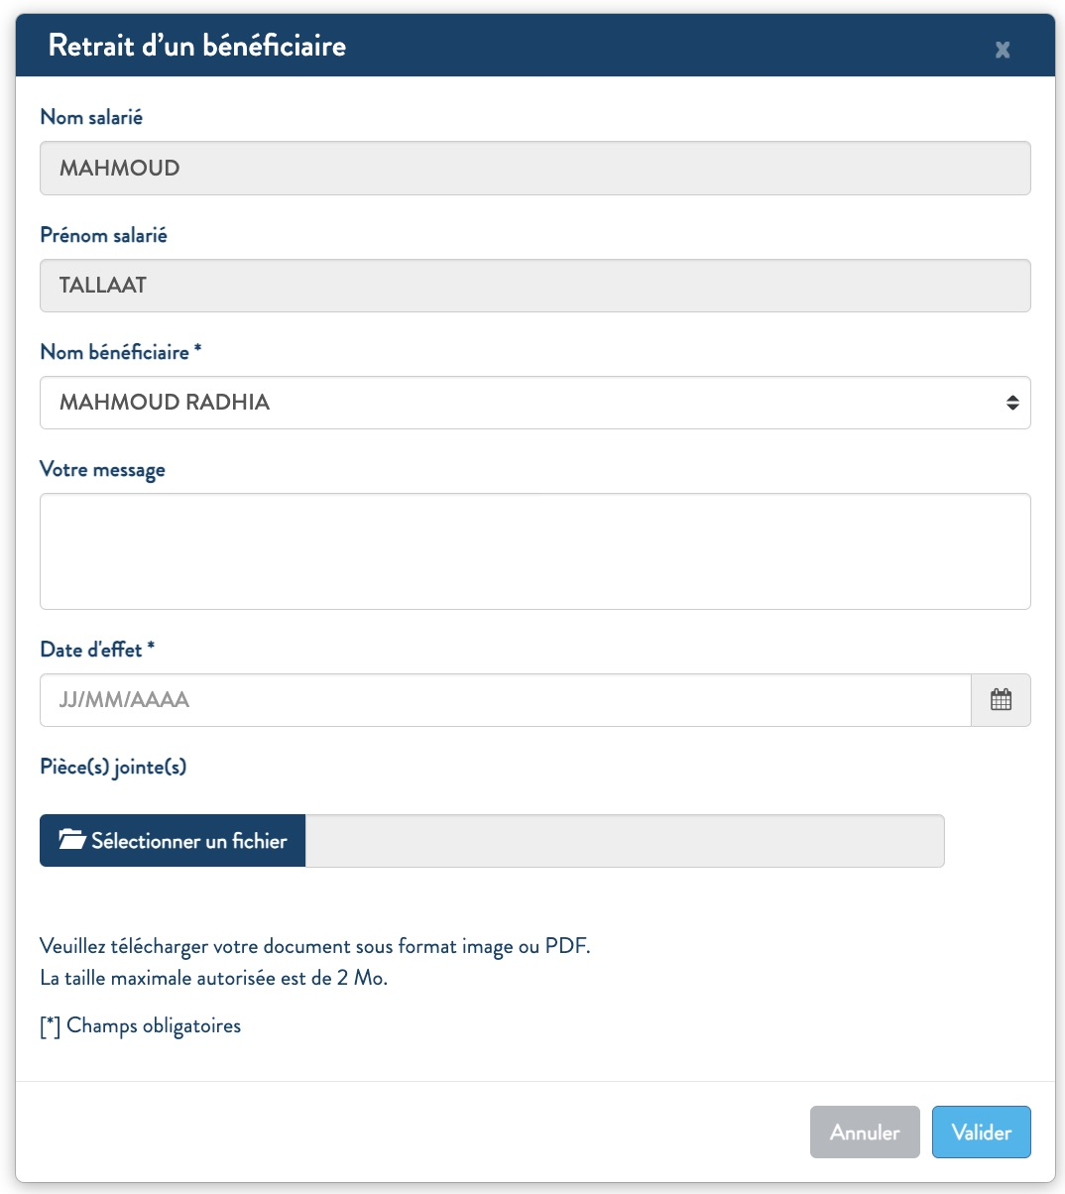
2.3.4. Action | Retrait d’un bénéficiaire
Pour retirer un bénéficiaire au contrat d’un salarié cliquez que le bouton « Action » puis sur « Retrait d’un bénéficiaire »
1
2
3
4
5
6
7
Les champs grisés sont les champs préremplis
Les champs avec * sont obligatoires
Cliquez sur sélectionner un fichier pour l’ajouter à votre formulaire.
Remplir le formulaire puis cliquez sur « Valider »

Slide 21
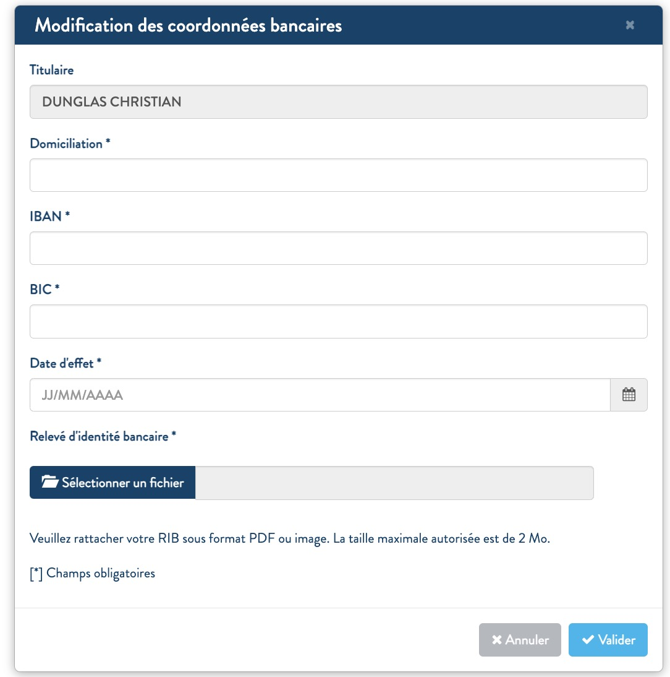
2.3.5. Action | Modifier le RIB d’un salarié
Pour modifier le RIB d’un salarié cliquez que le bouton « Action » puis sur « Modification RIB »
1
2
3
4
5
6
7
Les champs grisés sont les champs préremplis
Les champs avec * sont obligatoires
Cliquez sur sélectionner un fichier pour l’ajouter à votre formulaire.
Remplir le formulaire puis cliquez sur « Valider »

Slide 22
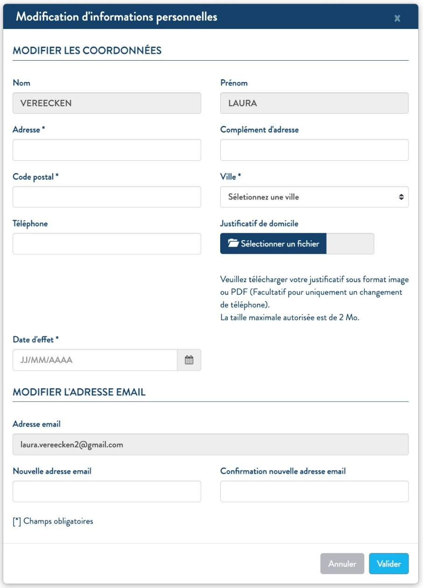
2.3.6. Action | Modifier l’adresse d’un salarié
Pour modifier les informations générales d’un salarié cliquez que le bouton « Action » puis sur « Modification adresse »
1
Les champs grisés sont les champs préremplis
Les champs avec un * sont obligatoires
Cliquez sur sélectionner un fichier pour ajouter un justificatif.
2
3
4
5
6
7
Remplir le formulaire puis cliquez sur « Valider »

Slide 23
2.3.7. Action | Consulter la liste des bénéficiaires d’un salarié
1
Pour consulter la liste des bénéficiaires d’un salarié cliquez que son bouton « Action »
puis sur « Liste des bénéficiaires »
2
3
4
5
6
7

Slide 24
2.4. Ajouter des salariés
Vous pouvez ajouter un ou plusieurs salariés au contrat en cliquant sur « Ajout salarié(s) »

Slide 25
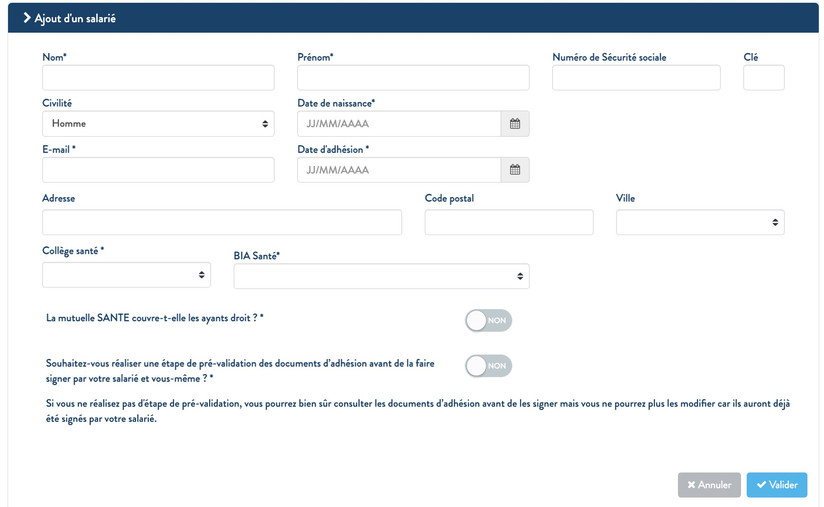
2.4. Ajouter des salariés
Pour ajouter un salarié
cliquez sur « Ajout d’un salarié »
Les champs avec un * sont obligatoires
Cases à cocher
Remplir le formulaire puis cliquez sur « Valider »

Slide 26
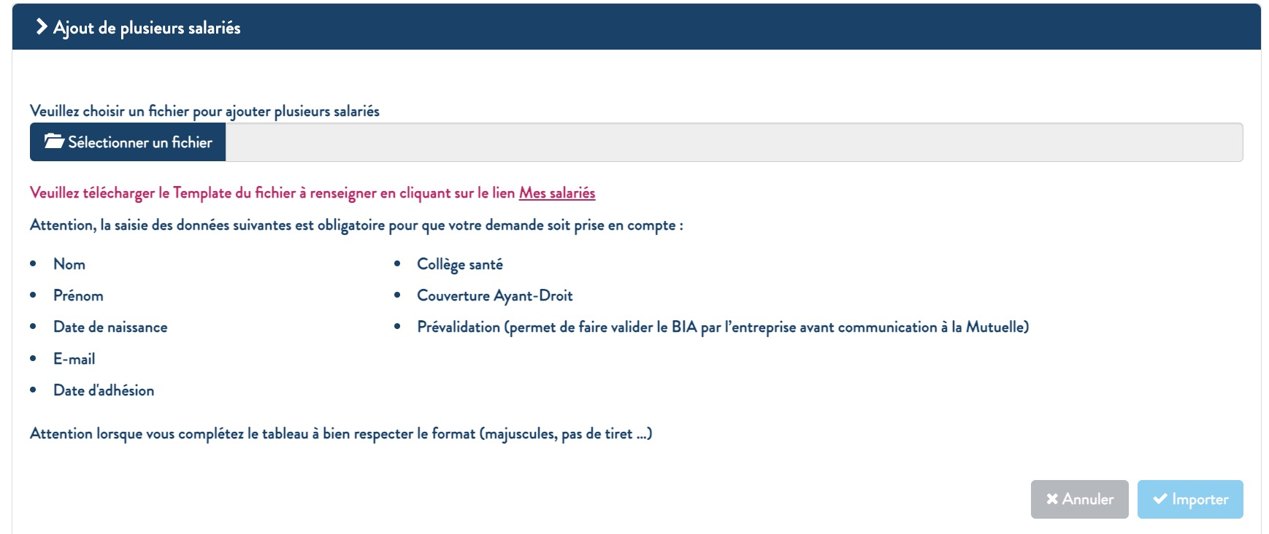
2.4. Ajouter des salariés
Pour ajouter plusieurs salariés à la fois
cliquez sur « Ajout de plusieurs salariés »
Pour ajouter plusieurs salariés il vous faudra importer un fichier avec la liste des salariés à ajouter.
Pour cela vous pouvez télécharger notre modèle puis le remplir avec vos informations avant de l’importer.
Pour valider l’action cliquez sur « Importer »

Slide 27
2.5. Rubrique | Mes cotisations
Dans la rubrique « mes cotisations» vous pouvez :
Accéder au site Net-Entreprise
Consulter et télécharger le RIB MBTP

Slide 28
2.6. Rubrique | Documents utiles
Dans la rubrique « Documents utiles » vous pouvez consulter et télécharger l’ensemble de vos documents, pour cela il vous suffit de cliquer sur les liens , dans bibliothèque de documents.

Slide 29
Mes démarches
3

Slide 30
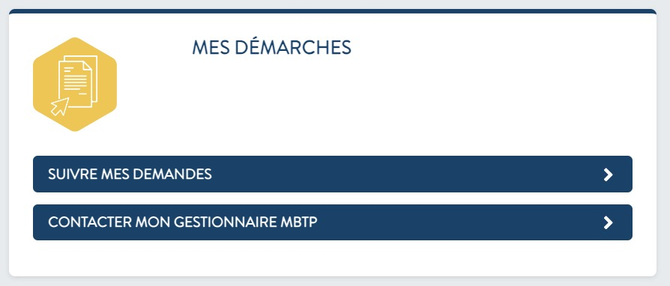
3.1. Mes démarches
Sur la page d’accueil retrouvez l’onglet « Mes démarches » ou dans le bloc de raccourcis

Slide 31
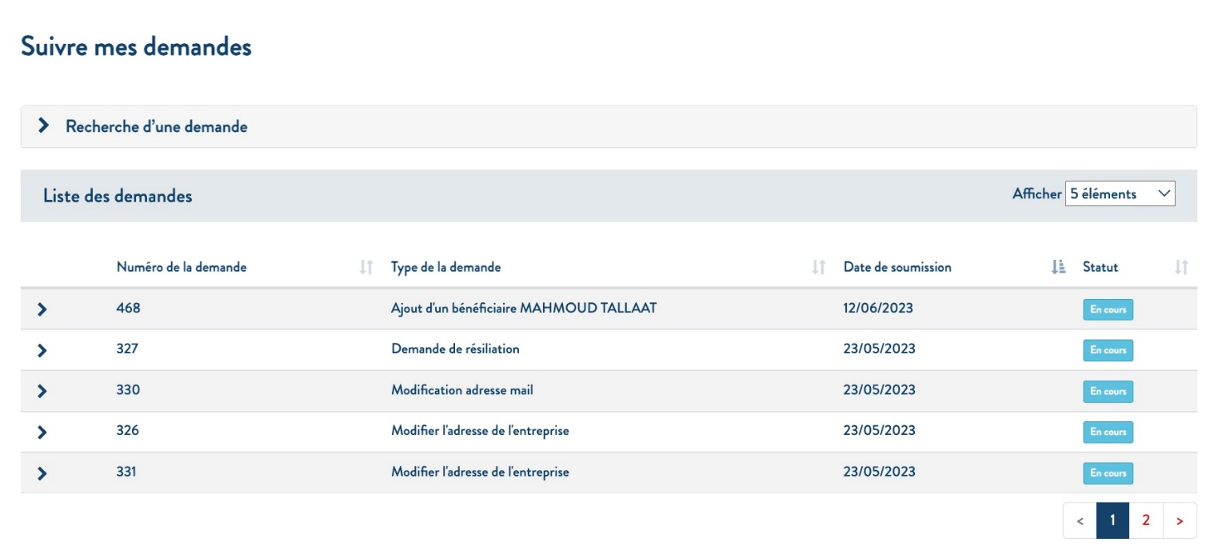
3.2. Rubrique | Suivre mes demandes
La rubrique suivre mes demandes permet de rechercher, de visualiser vos demandes et de connaître leur statut.
Cliquez sur la rubrique « Suivre mes demandes » afin de :
Rechercher une demande ici :
Visualiser l’ensemble de vos demandes ici :
Attention il y a plusieurs pages, si vous ne visualisez pas votre demande allez à la page suivante

Slide 32
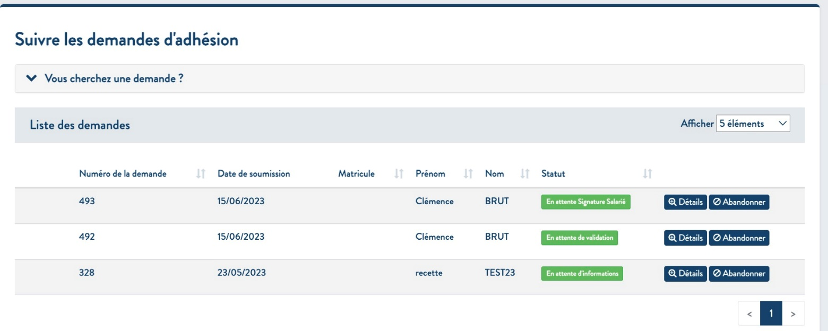
3.3. Suivi des demandes d’adhésion
Vous pouvez suivre vos demandes d’adhésion en cliquant ici :
Recherchez une demande ici :
Consultez les détails de votre demande via ce bouton :
Visualisez l’ensemble de vos demandes ici :
Vous pouvez abandonner votre demande via ce bouton :
Attention il y a plusieurs pages, si vous ne visualisez pas votre demande allez à la page suivante.

Slide 33
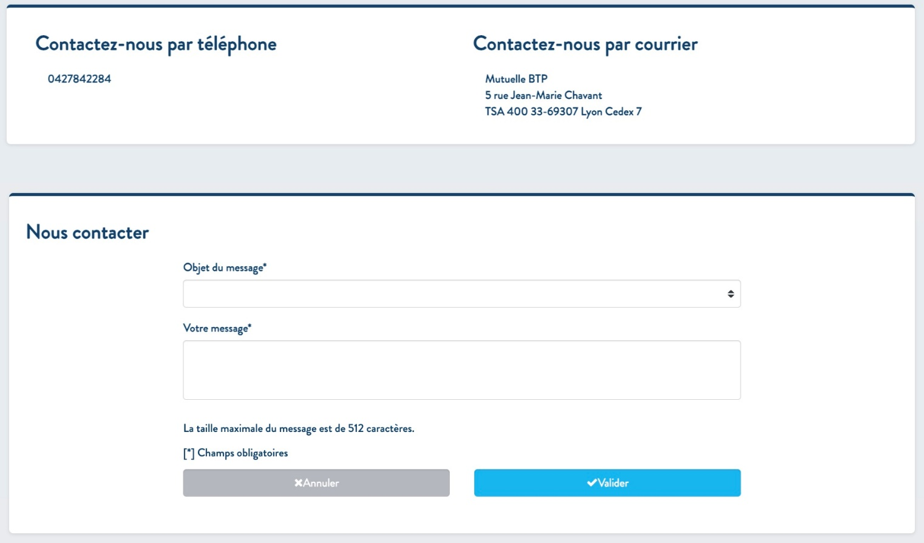
3.4. Rubrique | Contacter mon gestionnaire MBTP
La rubrique contacter mon gestionnaire MBTP permet de :
Obtenir les coordonnées de votre gestionnaire
Envoyer un mail directement depuis votre espace
Pour l’envoyer cliquez sur Valider

Slide 34
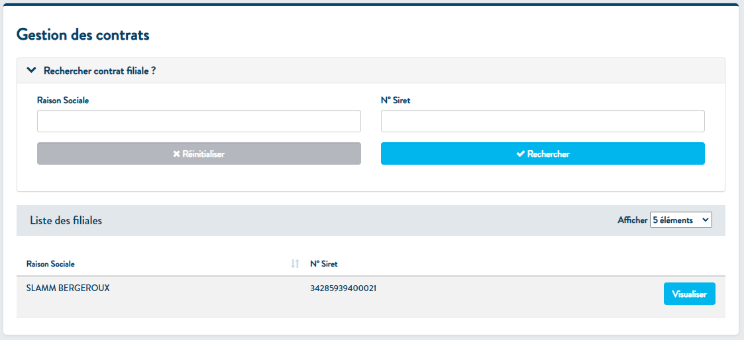
3.5. Gestion des contrats
Cet onglet apparait dès qu’une entreprise demande l’ajout d’une filiale à son compte.
Accédez à l’onglet Gestion des contrats ici :
Vous pouvez rechercher ou accéder à la liste des filiales rattachées à votre compte entreprise sous cet onglet.
En cliquant sur Visualiser vous serez dirigé vers la page d’accueil du compte de votre filiale.
Une notification apparaitra alors et vous permettra de revenir sur le compte principal.
Pour ajouter une filiale, il est nécessaire de faire une demande sur votre espace.

Slide 35
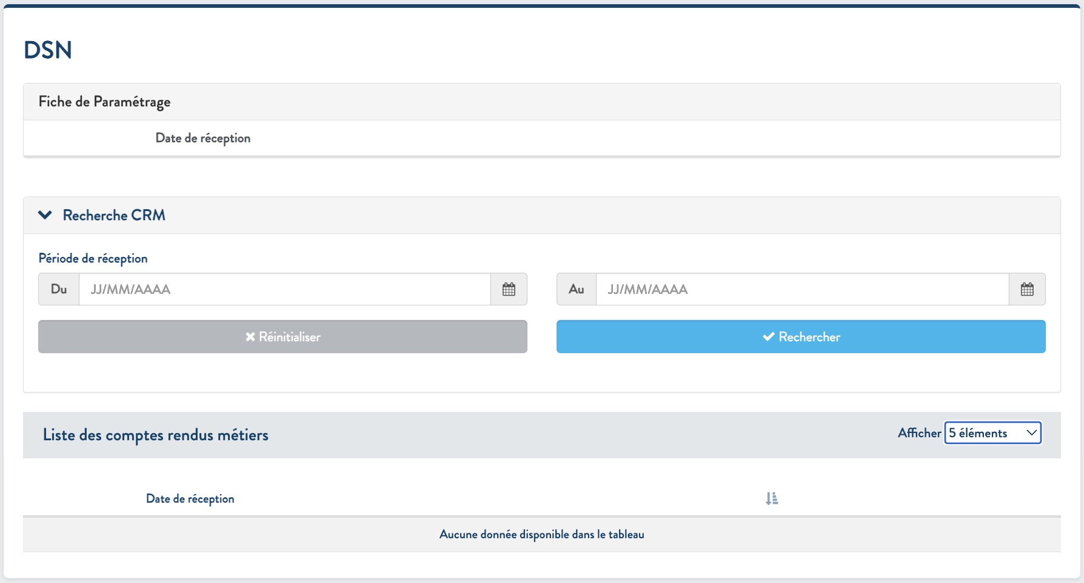
3.5. DSN
Accédez à l’onglet DSN ici :
Recherche
CRM ici :
Visualisez la liste des comptes rendus métiers :

Slide 36
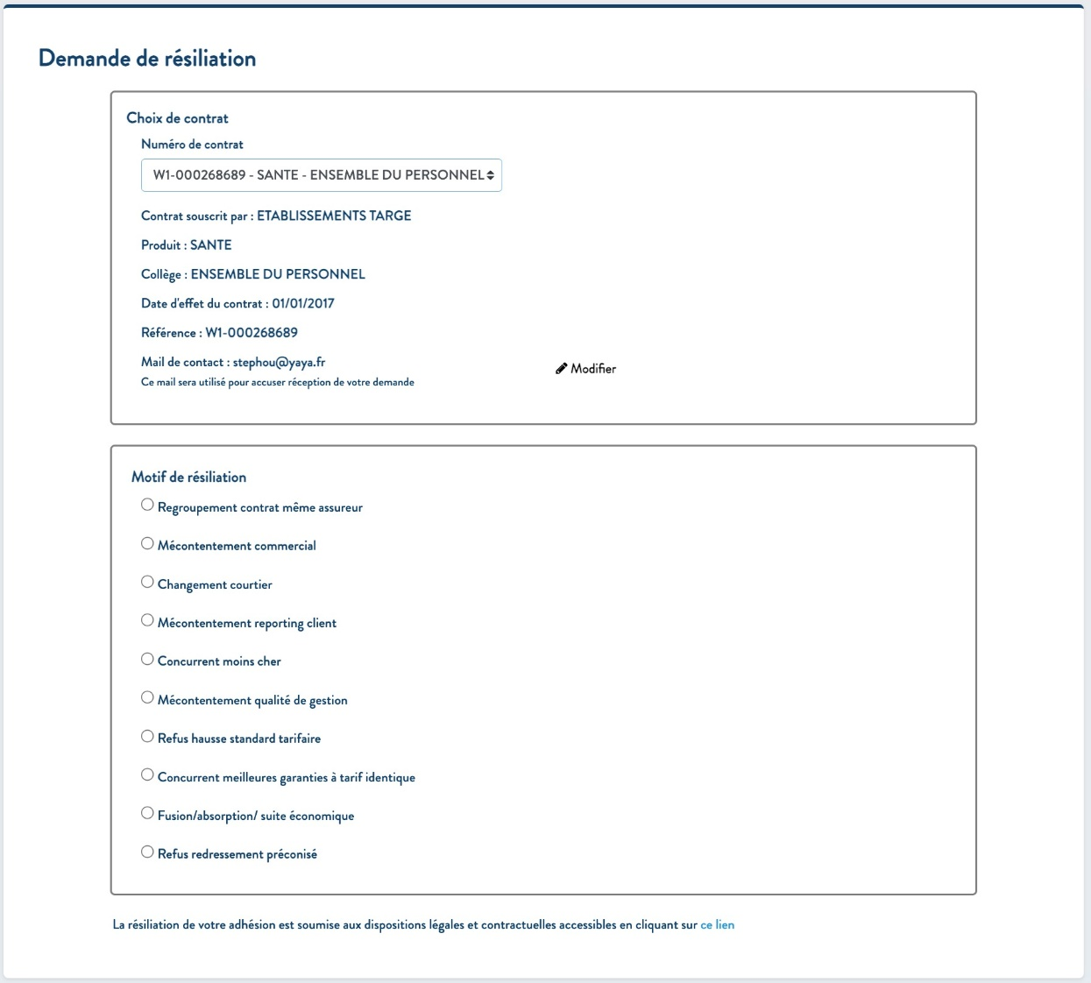
3.6. Résiliation en 3 clics
En application de la loi du 16 août 2022 portant mesure d’urgence pour la protection du pouvoir d’achat https://entreprendre.service-public.fr/actualites/A16455, vous pouvez effectuer une demande de résiliation en 3 clics via votre espace adhérent en cliquant ici :
Choisissez le contrat que vous souhaitez résilier.
Cochez le motif de votre demande de résiliation.

Slide 37
MBTP SE - Mutuelle affiliée à la FNMF, régie par les dispositions du livre II du Code de la Mutualité et immatriculée sous le n° 390 917 953
dont le siège social est situé 5 rue Jean-Marie Chavant 69369 Lyon cedex 07.
Document non contractuel à caractère informatif - Juin 2023 © Shutterstock

